Slide 1
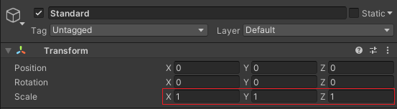
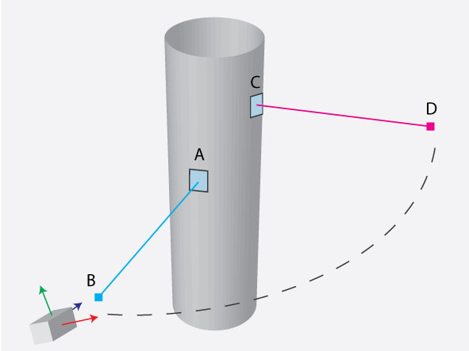
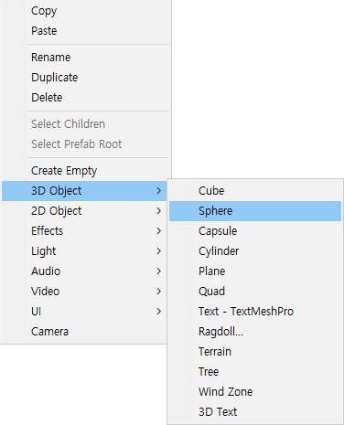
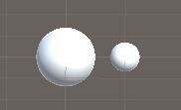
첫 번째 튜토리얼
RotateAround( )함수는 하나의 대상을 중심으로 회전을 하는 함수입니다.
하나의 기준점을 설정한 다음 회전할 축을 지정하여 회전시킬 때 사용합니다.
1. 3D 게임 오브젝트를 선택하여 Sphere를 선택합니다.
그리고 2개의 구 형태의 오브젝트를 생성하고 각각의 이름을 Standard, Sphere로 정의합니다.
그리고 Standard 오브젝트와 Sphere 오브젝트의 크기를 설정합니다.

Slide 2



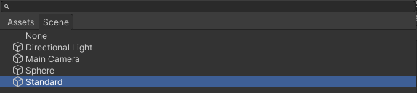
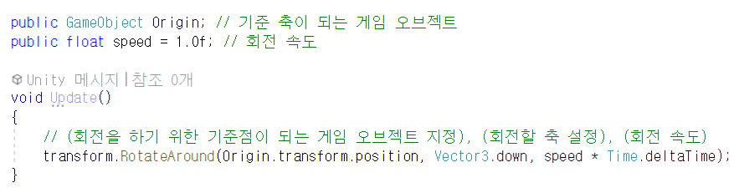
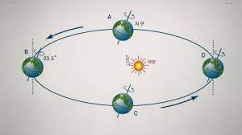
두 번째 튜토리얼
2. 그다음 Revolution이라는 스크립트를 생성하고 Sphere 게임 오브젝트에 넣어줍니다.
3. 그리고 회전축이 되기 위한 게임 오브젝트를 선언하고 움직일 때 속도를 주기 위한 변수를 선언합니다.
4. Standard 게임 오브젝트를 넣어준 다음 회전 속도를 지정하여 원하는 속도로 회전시킬 수 있습니다.

Slide 3
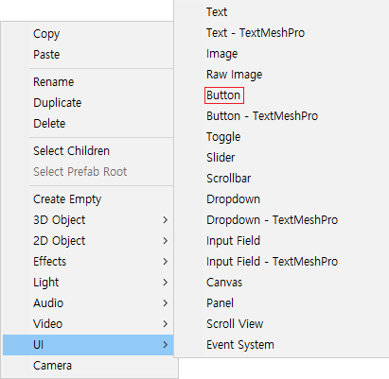
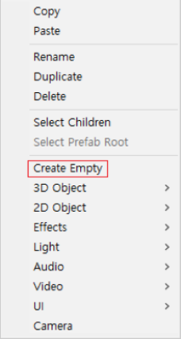



세 번째 튜토리얼
PlayerPrefs는 유니티에서 간단하게 데이터를 관리하고 저장할 수 있는 클래스입니다.
5. 그리고 빈 게임 오브젝트를 생성하여 Data Manager라는 이름을 설정한 다음 DataManager 스크립트를 생성하여 넣어줍니다.
6. UI에서 Button 2개를 생성한 다음 각각의 이름을 정의합니다.

Slide 4
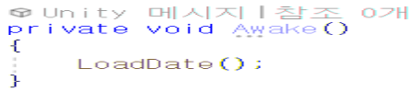
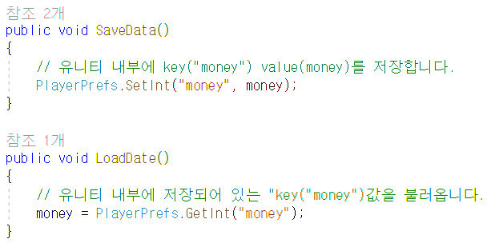
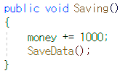

네 번째 튜토리얼
7. DataManager스크립트에서 money라는 변수를 선언합니다.
9. 데이터를 불러오기 위해 Awake( )함수에서 게임이 시작하기 전에 데이터를 불러올 수 있도록 설정합니다.
8. money 변수를 PlayerPrefs로 유니티 내부에 저장할 수 있는 함수와 불러오는 함수를 생성합니다.
10. 그다음 money 변수의 값을 증가하는 함수와 감소하는 함수를 생성합니다.

Slide 5
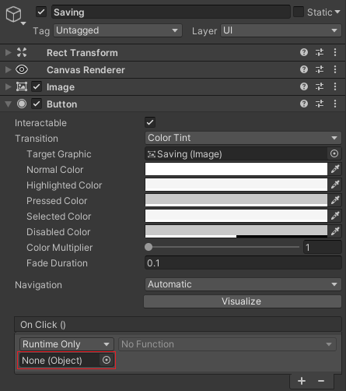
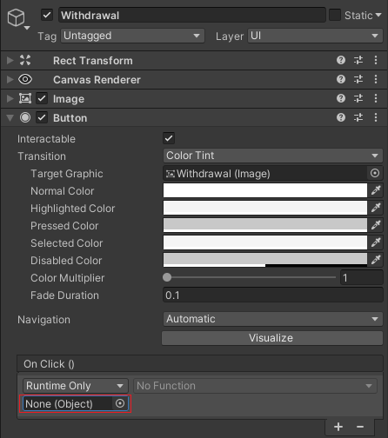
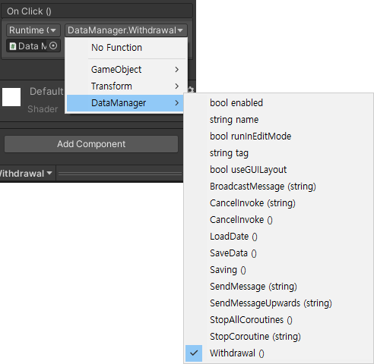
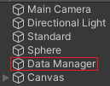
다섯 번째 튜토리얼
12. PlayerPrefs는 키와 값의 형태로 이루어져 있으며 키 값을 통해 값을 불러옵니다.
11. 2개의 게임 오브젝트의 On Click( )함수에 Data Manager 게임 오브젝트를 넣어줍니다.
13. 그리고 각각의 버튼에 money 변수를 증가할 수 있는 함수와 감소하는 함수를 설정합니다.

Slide 6
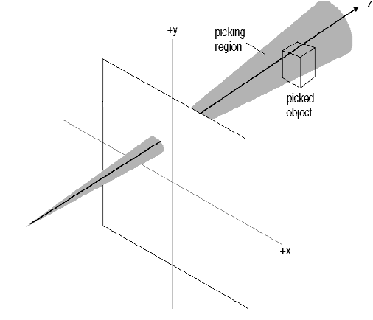
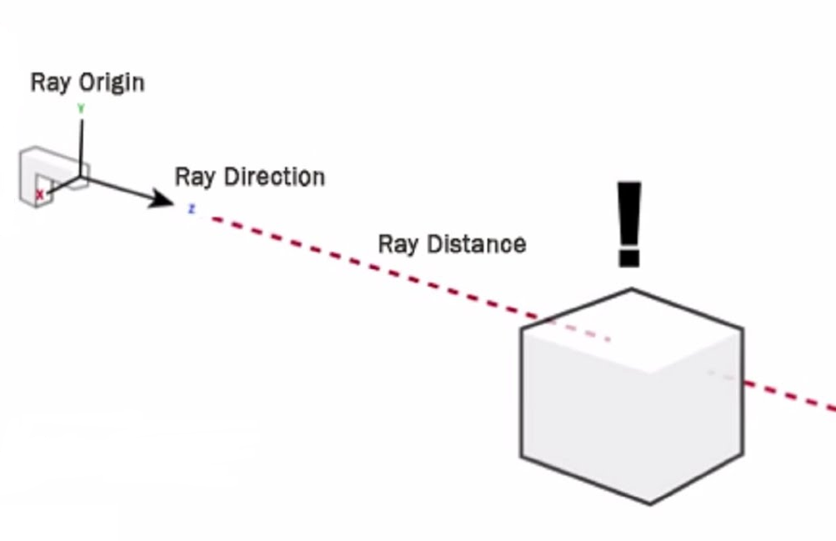
Raycast
Physics.Raycast( ) 함수는 3차원 공간에서 특정 지점을 통해 광선을 정해진 방향으로 발사하여 해당 위치에 객체가 존재하는지 판별하는 함수입니다.
최종적으로 광선이 발사되는 원점과 방향을 설정해야 하며 마지막으로 광선이 발사되는 거리를 지정해주면 됩니다.
광선이 발사되었을 때 게임 오브젝트는 콜라이더를 가지고 있어야 판별이 됩니다.

Slide 7
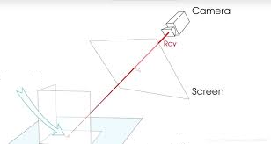
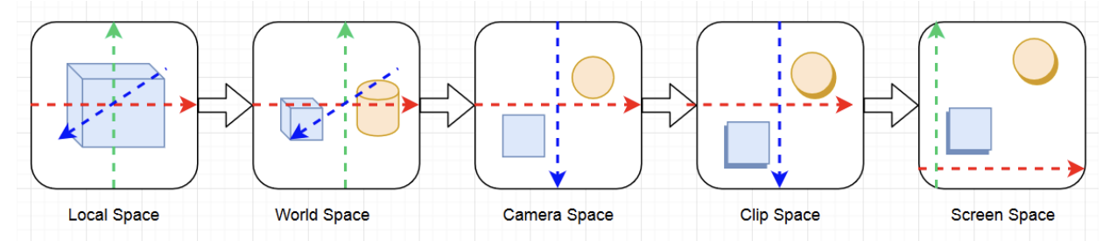
ScreenPointToRay
ScreenPointToRay( ) 함수는 스크린 공간의 좌표를 월드 공간의 좌표로 변환하여 시작점으로 설정하는 함수입니다.
Debug.DrawLine( ) 함수는 지정된 시작 위치와 종료 위치 사이에 선을 그리는 함수입니다.
광선의 시작 위치를 설정하고 광선의 종료 위치를 설정합니다.
그리고 광선의 색상과 광선을 표시하는 시간을 설정한 다음 광선 카메라에서 가까운 오브젝트에 가려졌는지 여부를 설정합니다.
방향은 카메라가 비추는 방향으로 설정된 광선 객체를 반환합니다.

Slide 8
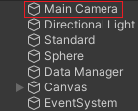

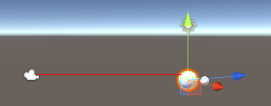
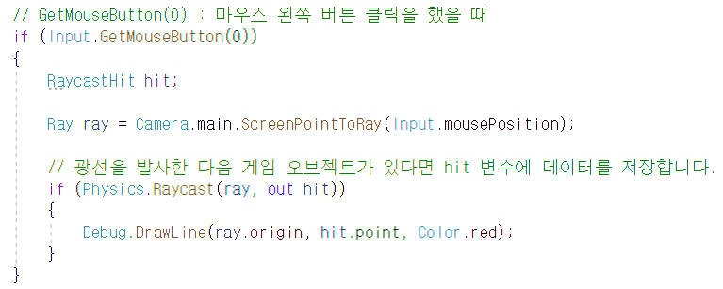
여섯 번째 튜토리얼
15. Picking 스크립트에서 왼쪽 버튼을 클릭했을 때 카메라에서 광선을 발사합니다.
마우스를 선택했을 때 좌표를 3D 월드 공간상의 좌표로 변환합니다.
16. 그리고 광선과 해당 오브젝트가 충돌했다면 Scene View에서 광선이 표시되도록 설정합니다.
14. Picking 이라는 스크립트를 생성하고 Main Camera에 넣어줍니다.

Slide 9
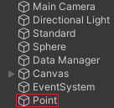
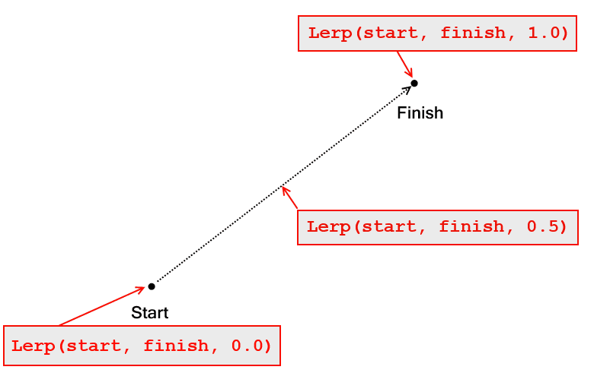
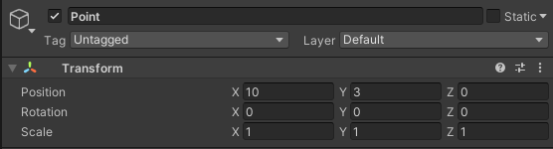
일곱 번째 튜토리얼
Vector3.Lerp( ) 함수는 시작점과 도착점 사이의 보간값(0~1 사이의 실수값)에 해당하는 값을 반환하는 함수입니다.
17. 도착할 위치를 지정하기 위해 빈 게임 오브젝트를 생성한 다음 Point라는 이름으로 설정합니다.
18. 그리고 Point 오브젝트의 위치를 설정합니다.
시작 위치에서 종료 위치까지 이동할 때 부드러운 이동을 표현할 수 있습니다.

Slide 10
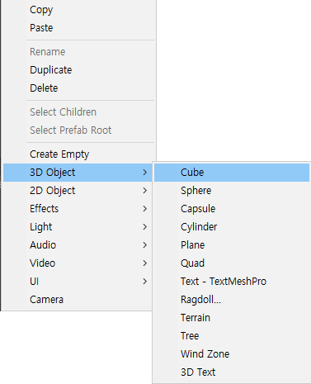
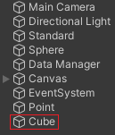


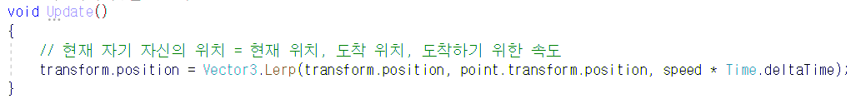
여덟 번째 튜토리얼
20. MoveLerp 스크립트에서 도착할 위치를 저장할 GameObject 변수와 도착 위치로 이동하기 위한 속도 변수를 선언합니다.
19. 그리고 3D Object의 Cube를 생성한 다음 스크립트를 생성합니다.
스크립트의 이름은 MoveLerp로 정의하고 Cube 오브젝트에 넣어줍니다.
21. 그리고 자기 위치를 선형 보간을 통해 도착 위치로 이동하는 함수로 설정합니다.

Slide 11

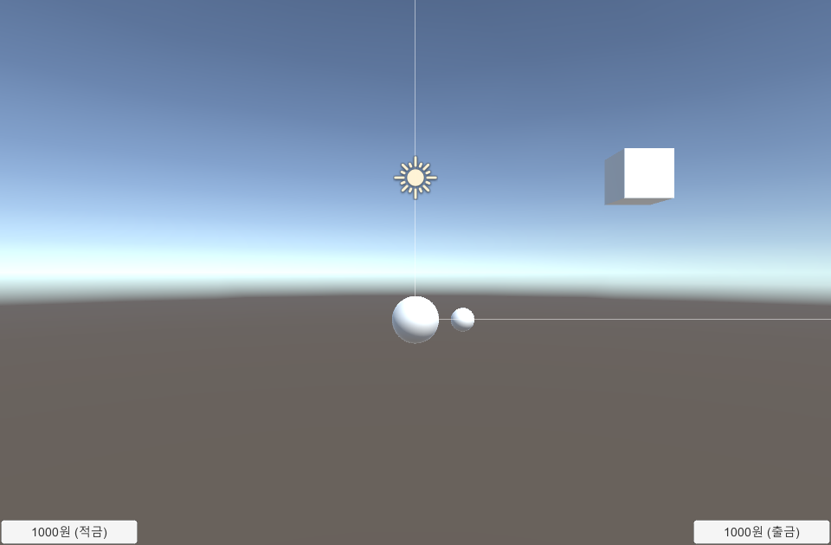
아홉 번째 튜토리얼
22. 마지막으로 Cube 컴포넌트에 있는 MoveLerp 스크립트에 Point 게임 오브젝트를 넣어줍니다.
23. Point 게임 오브젝트를 넣어준 다음 이동 속도를 지정하여 원하는 지점까지 이동으로 시킬 수 있습니다.

